Slide 1
Réagir à des requêtes HTTP
Node & REST

Slide 2
Utiliser un framework Node
Express : un framework qui facilite la création de serveurs node
Le javascript bénéficie d’un écosystème assez large qui lui permet de faire beaucoup de choses, côté client comme côté serveur.
Côté serveur, Node.js permet l’utilisation de frameworks comme express, hapi, koa, nest, deno etc
Express reste à l’heure actuelle le framework le plus utilisé, il présente certains outils qui permettent de créer un serveur rapidement.

Slide 3
Utiliser un framework Node
Installer Express
La première action à effectuer est l’installation de Node js en vous rendant à cette adresse: https://nodejs.org/en/download/
Node utilise un gestionnaire de paquets nommé npm. Cet outil permet d’installer des dépendances: https://www.npmjs.com/

Slide 4
Utiliser un framework Node
Installer Express
Une fois Node installé, on peut initialiser un projet en créant un dossier dans lequel on va se placer via le terminal et pour lequel on va créer un fichier package.json qui va centraliser toutes les dépendances que nous serons amenés à installer :
cd mondossier
npm init

Slide 5
Utiliser un framework Node
Installer Express
Une fois notre projet node initialisé avec npm, on peut installer le framework express en tant que dépendance.
npm i --save express
On installe aussi un paquet qui permet le hot reloading pour éviter d’avoir à relancer manuellement le serveur à chaque fois qu’on en modifie le code
npm i --save-dev nodemon

Slide 6
Utiliser un framework Node
Installer Express
Une fois express et nodemon installés, on peut commencer à créer notre serveur express.
Pour ce faire, on crée un fichier app.js à la racine de notre dossier. Ce fichier va constituer la racine de notre serveur.
On pourra alors lancer notre serveur via un script que nous allons créer dans notre package.json

Slide 7
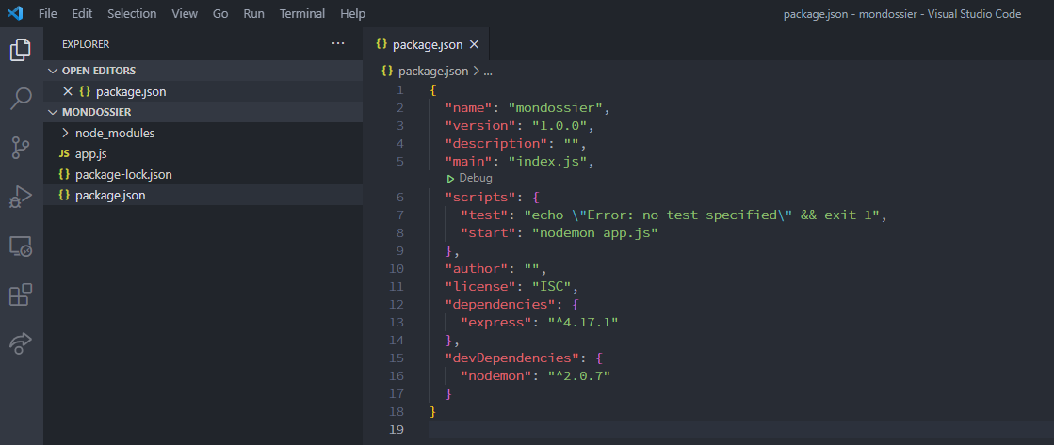
Utiliser un framework Node
Installer Express

Slide 8
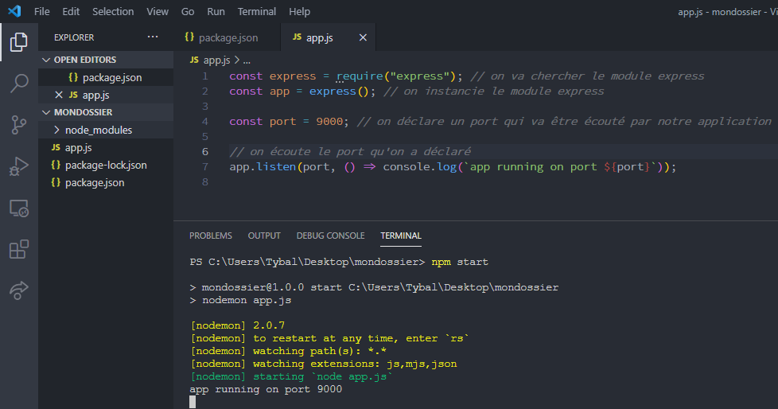
Utiliser un framework Node
Créer un serveur simple

Slide 9
Utiliser Postman
Interroger son serveur
Pour permettre l’interrogation de notre serveur, on utilisera un client HTTP : le logiciel Postman
https://www.postman.com/downloads/
Ce logiciel va nous permettre de tester notre serveur, pour vérifier qu’il réagit correctement à nos requêtes.

Slide 10
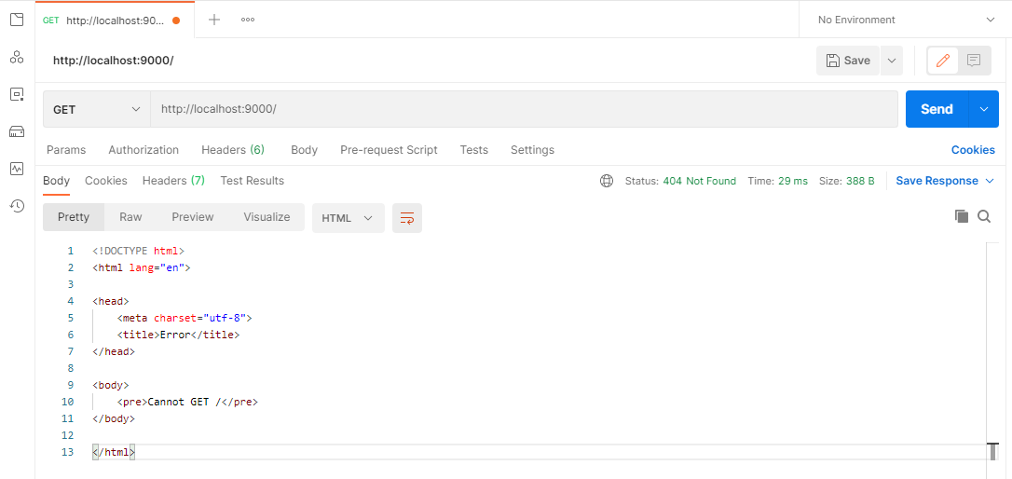
Utiliser Postman
Interroger son serveur

Slide 11
Utiliser Postman
Interroger son serveur
En effectuant un requête en GET sur la racine de notre serveur on observe que la réponse a un statut 404 (not found). Il faut donc préparer notre serveur à recevoir une requête en GET sur la route http://localhost:9000/

Slide 12
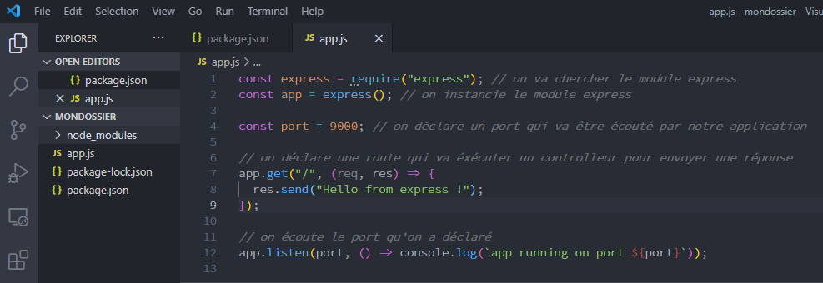
Utiliser Postman
Interroger son serveur

Slide 13
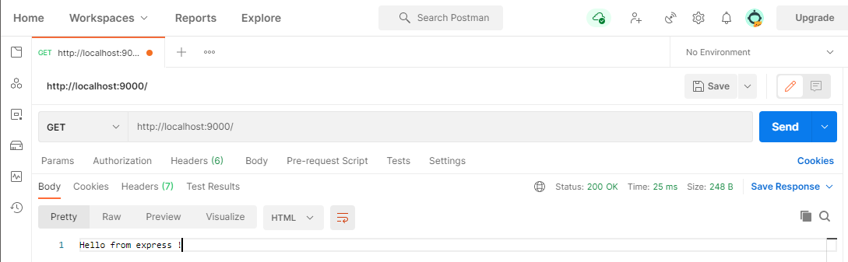
Utiliser Postman
Interroger son serveur

Slide 14
Utiliser Postman
Interroger son serveur
Un serveur peut être interrogé sur n’importe quelle route à partir du moment où cette route à été déclarée dans notre serveur avec le bon verbe HTTP (get, post, put, delete, etc) et que son appel déclenche un contrôleur.
Concentrons-nous d’abord sur les routes avec le verbe HTTP GET

Slide 15
Utiliser Postman
Interroger son serveur
Nous voulons créer un application qui permet de recenser tous nos livres préférés. Nous pouvons alors déclarer une route à la racine de notre application pour intercepter un appel client qui répondra en nous envoyant ces livres.
Pour l’instant, ces livres prendront la forme de données statiques déclarées dans la route elle-même.

Slide 16
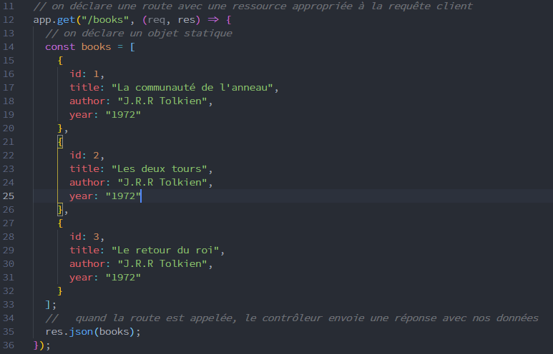
Utiliser Postman
Interroger son serveur

Slide 17
Utiliser Postman
Interroger son serveur
Puis on appelle notre route depuis Postman pour vérifier le résultat.
Attention à bien appeler notre route avec le verbe HTTP correct, en l'occurrence ici, le verbe GET
Si tout se passe bien on devrait avoir comme réponse à notre appel, un document json, et un statut HTTP 200

Slide 18
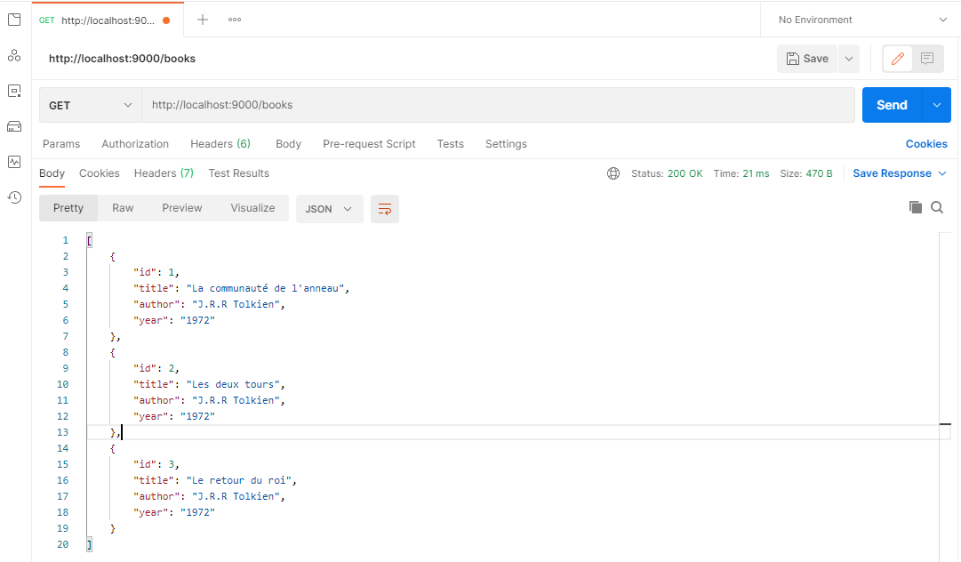
Utiliser Postman
Interroger son serveur

Slide 19
Utiliser Postman
Récupérer des paramètres de route
Nous aimerions que notre route n’envoie comme réponse qu’un seul livre. Il faudrait donc filtrer nos données sur un critère efficace, comme par exemple l’id d’un livre.
Cet id sera envoyé à notre serveur par notre client via une url.
Il existe deux types de paramètres :
Les queryString et les queryParams

Slide 20
Utiliser Postman
Récupérer des paramètres de route
Les queryString se notent ainsi :
http://localhost:9000/books?id=1
Les queryParams se notent ainsi :
http://localhost:9000/books/1

Slide 21
Utiliser Postman
Récupérer des paramètres url
Pour récupérer cet id côté serveur, nous allons devoir l’extraire de l’objet requête de notre contrôleur quand celui-ci est appelé.
Puis nous allons filtrer nos données statiques en se servant de cet id, pour récupérer le livre adéquat.
Et enfin nous allons envoyer pour réponse un json avec ce même livre.

Slide 22
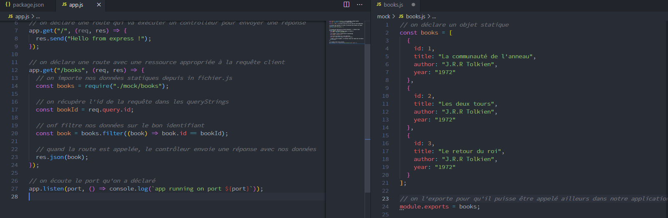
Utiliser Postman
Récupérer des paramètres url : les queryString

Slide 23
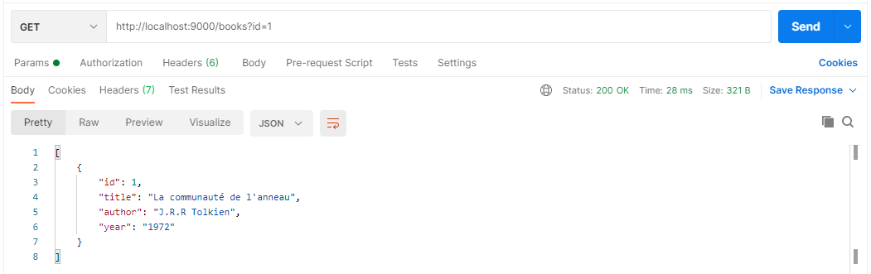
Utiliser Postman
Récupérer des paramètres url : les queryString

Slide 24
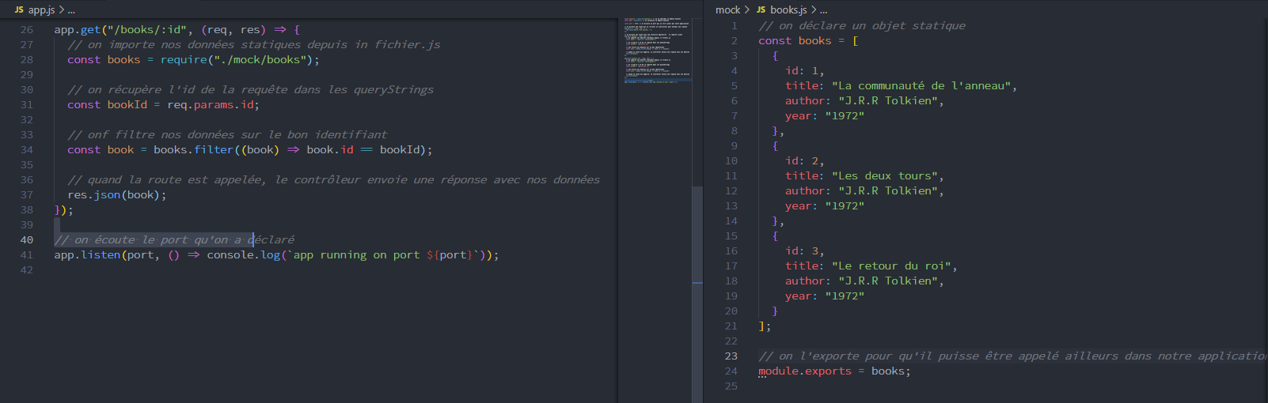
Utiliser Postman
Récupérer des paramètres url : les queryParams

Slide 25
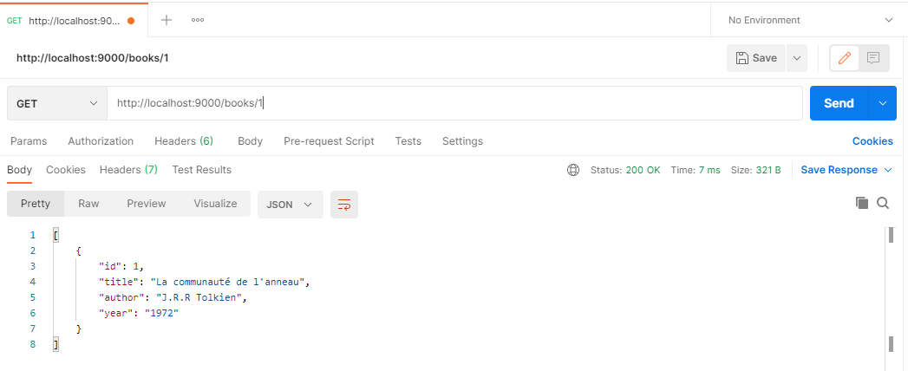
Utiliser Postman
Récupérer des paramètres url: les queryParams

Slide 26
Utiliser Postman
Réceptionner des données envoyées depuis un client
Les routes d’un serveur peuvent donc permettre la réception de données client depuis leur contrôleur, à partir de l’url qui a été appelée par le logiciel client.
Elles peuvent aussi en récupérer à partir du corps d’une requête, lorsque cette requête vise à l’envoi de données.

Slide 27
Utiliser Postman
Récupérer des données dans le corps de la requête
Lorsqu’une requête vise à envoyer des données vers le serveur, comme dans le cas d’utilisation d’un formulaire d’inscription ou de connexion, ou la commande d’un produit sur un site marchand, l’envoi d’un commentaire sur un réseau social etc, ces informations vont être envoyées depuis le client dans le corps de la requête et non dans l’url de cette requête.

Slide 28
Utiliser Postman
Récupérer des données dans le corps de la requête
Il faudra donc que notre serveur puisse réceptionner cette requête et en récupérer le corps pour se servir des données qui y sont contenues.
Depuis un serveur express, il faudra implémenter un middleware pour pouvoir traiter ce corps de la requête.

Slide 29
Utiliser Postman
Récupérer des données dans le corps de la requête
Un middleware est un “logiciel intermédiaire”, qui s’exécute entre deux logiques liées entre elles.
Pour créer un middleware global en express, on peut utiliser la commande .use(middleware)

Slide 30
Utiliser Postman
Récupérer des données dans le corps de la requête
Par défaut nous aimerions que toute notre application serveur puisse avoir accès au corps des requêtes qu’elle réceptionne. Nous pouvons donc déclarer un middleware global qui permettra ceci
Nous pouvons donc inclure, dans notre script et au-dessus de nos routes , le code suivant :
app.use(express.json());

Slide 31
Utiliser Postman
Récupérer des données dans le corps de la requête
Il nous est désormais possible de récupérer des données depuis le corps d’une requête, à condition que cette requête ait été effectuée avec le verbe HTTP POST, et que la route que cette requête va contacter accepte ce verbe HTTP.

Slide 32
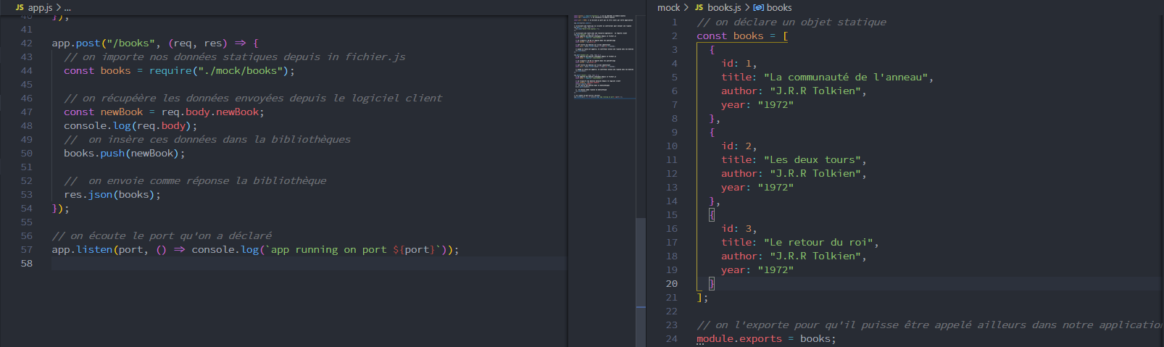
Utiliser Postman
Récupérer des données dans le corps de la requête
Si on veut réceptionner une requête qui vise à la création d’un nouveau livre, on pourra la réceptionner ainsi.

Slide 33
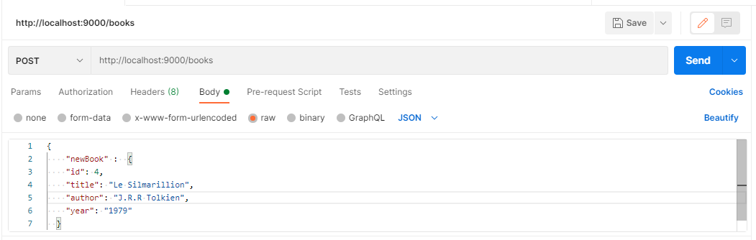
Utiliser Postman
Envoyer des données dans le corps de la requête

Slide 34
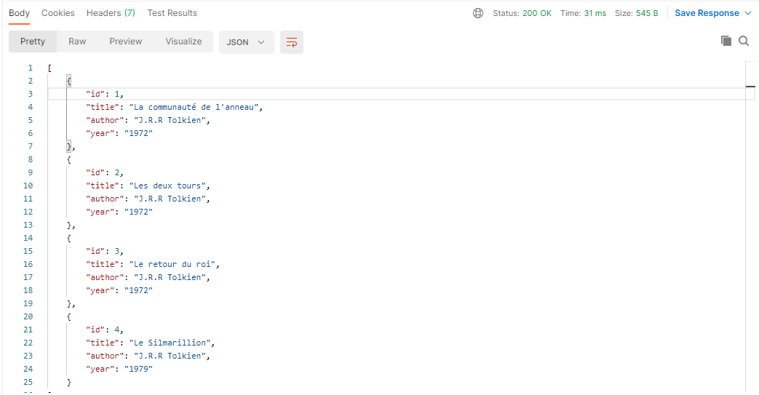
Utiliser Postman
Envoyer des données dans le corps de la requête

Slide 35
Utiliser Postman
Envoyer des données dans le corps de la requête
Envoyer des données permet la création de contenu, et permet aussi la mise-à-jour de contenu, qui utilisera le verbe HTTP PUT.
Il faudra alors pouvoir identifier la ressource à mettre à jour, et la remplacer par les données envoyées depuis le logiciel client.

Slide 36
Utiliser Postman
Passons à la pratique
Un client vous demande de créer une application qui lui permet de stocker ses médias préférés : livres, films, jeux-vidéos, dans une mediathèque Il va donc falloir construire un serveur qui va nous permettre de récupérer ces médias pour en exposer les données.

Slide 37
STUB PROGRAMMING
La programmation par bouchon
Dans un premier temps, le serveur que nous allons contruire va renvoyer des bouchons de données. Ces bouchons devront respecter les modèles représentés par nos tables dans une future base de donnée.
Une fois notre serveur correctement bouchonné, on le débouchonnera progressivement pour aller cher des données en base

